Slide 1
第10章 字符串
哈尔滨工业大学（深圳）
计算机科学与技术学院
杨旭东
课件.版权：哈尔滨工业大学，苏小红， sxh@hit.edu.cn

Slide 2

简单的数据结构
复杂的数据结构
<number>/53

Slide 3

第10章 学习内容
字符串常量
字符数组和字符指针
字符串处理函数
向函数传递字符串
从函数返回字符串指针
<number>/53

Slide 4
10.1字符串常量
H o w a r e y o u \0
一串以'\0'结尾的字符在C语言中被看作字符串
"How are you"
用双引号括起的一串字符是字符串常量，C语言自动为其添加'\0'结束符
<number>/53

Slide 5
10.2字符串的存储
C语言没有提供专门的字符串数据类型
使用字符数组和字符指针来处理字符串
字符数组
  每个元素都是字符类型数据的数组
    char str[80];
是字符数组，但不一定代表字符串
H o w a r e y o u
H o w a r e y o u \0
数组的最后一个元素必须是‘\0’才表示字符串？
数组中第一个‘\0’及其前面的那串字符才表示字符串
<number>/53

Slide 6
10.2字符串的存储
字符数组的初始化
用字符常量的初始化列表对数组初始化
  char str[6] = {'C','h','i','n','a','\0'};
用字符串常量直接对数组初始化
  char str[6] = {"China"};
  char str[6] = "China";
  char str[ ] = "China";
  注意:只有在定义字符数组的时候才能这样初始化
<number>/53
Notes:
这几种初始化语句的效果是一样的

Slide 7
10.3字符指针
还可以用字符指针来指向一个字符串
如果让字符指针指向一个字符串常量
char *pStr =
"Hello China";
H e l l o C h i n a \0
字符指针就是指向字符串首地址的指针
pStr
<number>/53

Slide 8
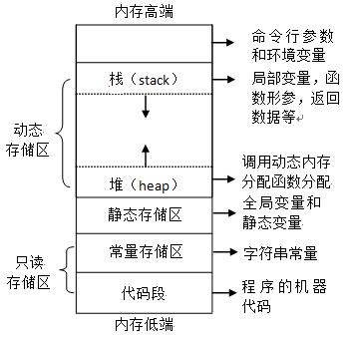

10.3字符指针
如果让字符指针指向一个字符数组中的字符串呢？
H e l l o C h i n a \0
char *pStr =
"Hello China";
pStr
char *pStr;
pStr = "Hello China";
pStr是一个指向常量存储区中的字符串的指针变量
字符串保存在只读的常量存储区
可修改pStr的值（指向），但不可以对它所指向的存储单元进行写操作
*pStr = 'W';
<number>/53
Notes:
需要说明和对比：用字符串常量来初始化字符指针和用字符串常量来初始化字符数组，在内存中有什么样的区别？？
前面讲的指针都是指向了程序已经分配好内存的变量。

Slide 9
10.3字符指针
str
H e l l o C h i n a \0
char str[] =
"Hello China";
str = "Hello China";
函数内定义，保存在动态存储区
函数外定义，或定义为静态数组，字符串保存在静态存储区
数组名str的值不可修改，是地址常量
数组中存储的字符可以被修改
str[0] = 'W';
<number>/53

Slide 10
10.3字符指针
str
H e l l o C h i n a \0
pStr
char str[] =
"Hello China"
char *pStr;
pStr = str;
pStr = &str[0];
pStr的值（指向）可以被修改，它所指向的字符串也可以被修改
*pStr = 'W';
str[0] = 'W';
pStr[0]= 'W';
<number>/53

Slide 11

10.3字符指针
正确使用和区分字符数组和字符指针
须牢记以下基本原则：
  明确字符串被保存到了哪里
  明确字符指针指向了哪里
<number>/53

Slide 12
按字符逐个输入/输出
10.4字符串的访问和输入/输出
char str[10];
for (i=0; str[i]!='\0'; i++)
{
putchar(str[i]);
}
putchar('\n');
一般不用字符串长度控制，如i<10
<number>/53
Notes:
因为字符数组里存的字符串长度可能小于数组的维数

Slide 13
10.4字符串的访问和输入/输出
char str[10];
不能输入带空格的字符串
按字符串整体输入/输出
scanf("%s",str);
printf("%s",str);
可以输入带空格的字符串
gets(str);
puts(str);
<number>/53
Notes:
Printf函数中%s要求后面传进来的是字符串的首地址。
Printf会把从首地址开始一直到遇到的第一个’\0’之间的字符输出出来，
但scanf读取键盘缓冲区时遇到空白字符就返回
Gets遇到回车才返回

Slide 14
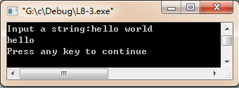
10.4字符串的访问和输入/输出
#include <stdio.h>
int main()
{
char c[80];
printf("Input a string:");
scanf("%s", c);
printf("%s\n", c);
return 0;
}
用%d输入数字或%s输入字符串时，忽略空格、回车或制表符等空白字符，读到这些字符时，系统认为读入结束，因此不能输入带空格的字符串
<number>/53

Slide 15
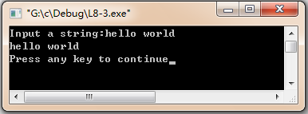
10.4字符串的访问和输入/输出
#include <stdio.h>
int main()
{
char c[80];
printf("Input a string:");
gets(c);
printf("%s\n", c);
return 0;
}
可输入带空格的字符串，因为空格和制表符都是字符串的一部分
此外，两个字符串输入函数对回车符的处理也不同
<number>/53

Slide 16
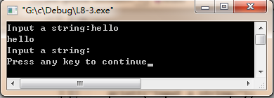
10.4字符串的访问和输入/输出
#include <stdio.h>
int main()
{
char c[80];
printf("Input a string:");
scanf("%s", c);
printf("%s\n", c);
printf("Input a string:");
gets(c);
printf("%s\n", c);
return 0;
}
空格和制表符都是字符串的一部分，以回车作为字符串的终止符，同时将回车从缓冲区读走，但不作为字符串的一部分
<number>/53
Notes:
Scanf不会把缓冲区中的回车读走
gets(c)时只读到回车，所以是空串，所以只打出\n，换行显示press any key……

Slide 17
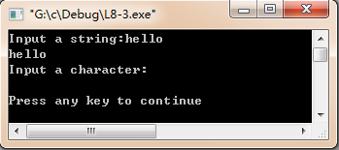
10.4字符串的访问和输入/输出
#include <stdio.h>
int main()
{
char c[80], ch;
printf("Input a string:");
scanf("%s", c);
printf("%s\n", c);
printf("Input a character:");
ch = getchar();
printf("%c\n", ch);
return 0;
}
scanf()不读走回车，回车仍留在缓冲区中，回车被getchar()读走
<number>/53
Notes:
Ch里是回车符，按%c打印就换行，然后再\n

Slide 18
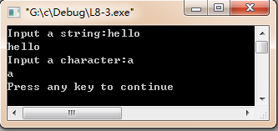
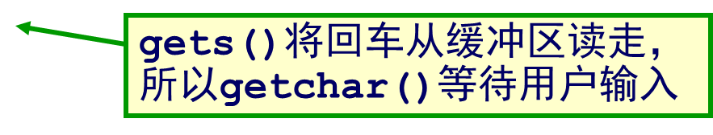
10.4字符串的访问和输入/输出
#include <stdio.h>
int main()
{
char c[80], ch;
printf("Input a string:");
gets(c);
printf("%s\n", c);
printf("Input a character:");
ch = getchar();
printf("%c\n", ch);
return 0;
}
<number>/53

Slide 19
10.4字符串的访问和输入/输出
#include <stdio.h>
int main()
{
int n, ret;
do{
printf("Input n:");
ret = scanf("%d", &n);
}while (ret != 1);
printf("n = %d\n", n);
return 0;
}
假如格式不匹配，输入了非数字字符？
scanf()按指定格式读取缓冲区中的数据，如果读取失败，则缓冲区中的非数字字符不会被读走，一直处于判断、读取、退出，判断、读取、退出，……（死机）
<number>/53

Slide 20
10.4字符串的访问和输入/输出
#include <stdio.h>
int main()
{
int n, ret;
do{
printf("Input n:");
ret = scanf("%d", &n);
if (ret != 1)
{
while (getchar() != '\n');
}
}while (ret != 1);
printf("n = %d\n", n);
return 0;
}
键盘输入都被保存在输入缓冲区中，直到用户输入回车，输入函数才去读缓冲区中的数据
清空缓冲区
判断scanf()返回成功读取的数据的个数，可以避免死机问题，但还需清空缓冲区
<number>/53
Notes:
可以自己编写一个清空缓冲区的函数

Slide 21
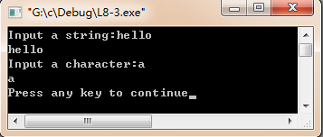
10.4字符串的访问和输入/输出
#include <stdio.h>
int main()
{
char ch, c[80];
printf("Input a string:");
scanf("%s", c);
printf("%s\n", c);
printf("Input a character:");
scanf(" ");
scanf("%c", &ch);
printf("%c\n", ch);
return 0;
}
清空缓冲区中的空白符
等价于scanf(" %c", &ch);
<number>/53
Notes:
Scanf(“%c”,&ch)可以读到回车

Slide 22
10.4字符串的访问和输入/输出
#include <stdio.h>
int main()
{
char ch, c[80];
printf("Input a string:");
scanf("%s", c);
printf("%s\n", c);
printf("Input a character:");
scanf(" ");
scanf("%c", &ch);
printf("%c\n", ch);
return 0;
}
在这里可以换成getchar(); ？
<number>/53
Notes:
如果输入字符串后面有2个空格再回车，需要3个getchar()才能把缓冲区中的2个空格和回车读走

Slide 23
10.4字符串的访问和输入/输出
#include <stdio.h>
int main()
{
char ch, c[80];
printf("Input a string:");
gets(c);
printf("%s\n", c);
printf("Input a character:");
scanf("%c", &ch);
printf("%c\n", ch);
return 0;
}
无需再清空缓冲区
<number>/53
Notes:
Gets可以把缓冲区中最后的回车清掉。

Slide 24
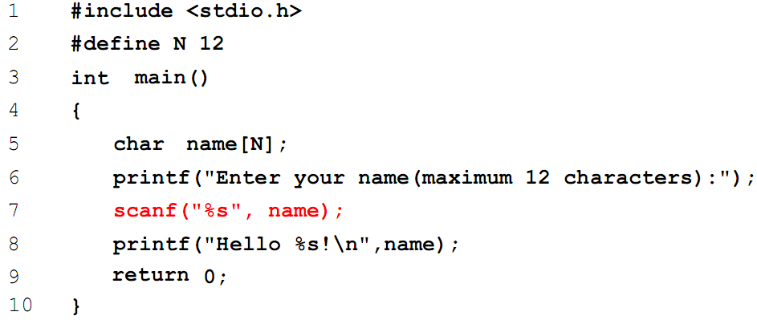


【例10.1】从键盘输入一个人名把它显示在屏幕上
Why?
<number>/53
Notes:
Scanf读缓冲区时，遇到空白字符会返回

Slide 25
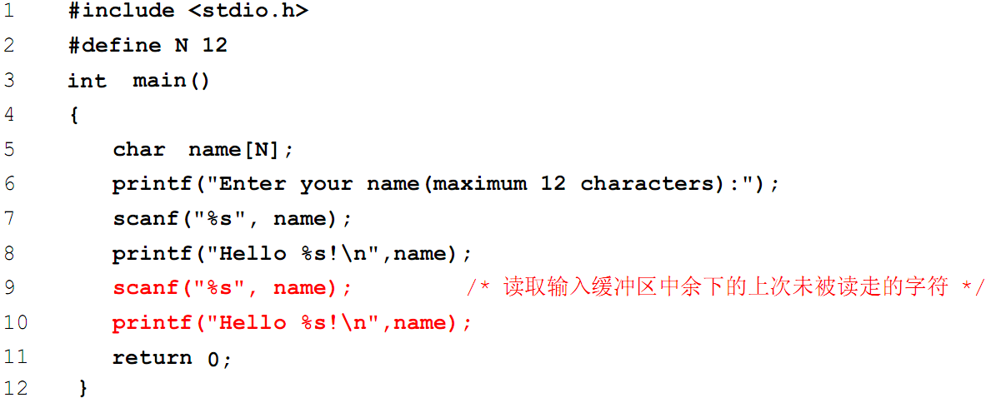

【例10.1】从键盘输入一个人名把它显示在屏幕上
<number>/53

Slide 26
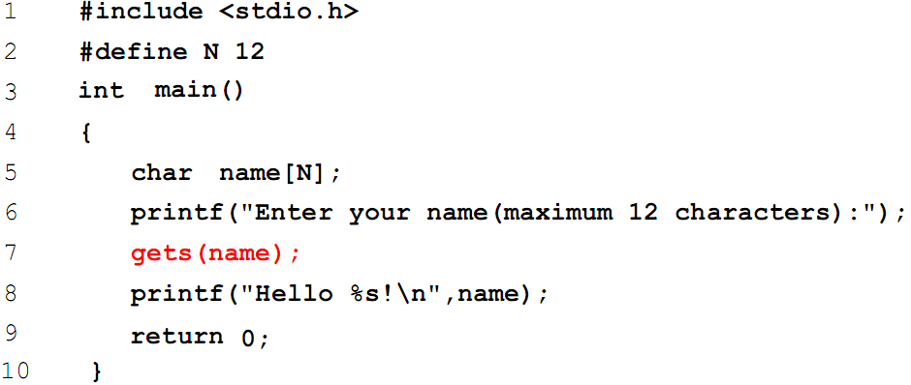
【例10.2】使用函数gets()，从键盘输入一个带有空格的人名，然后把它显示在屏幕上
<number>/53

Slide 27
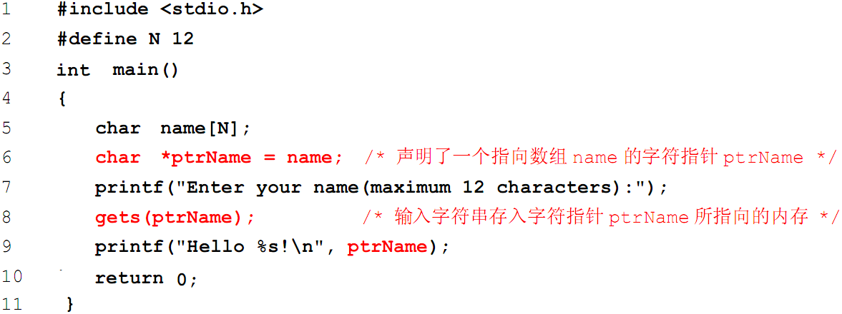
【例10.2】使用函数gets()，从键盘输入一个带有空格的人名，然后把它显示在屏幕上
<number>/53
Notes:
ptrName就是指向了name

Slide 28
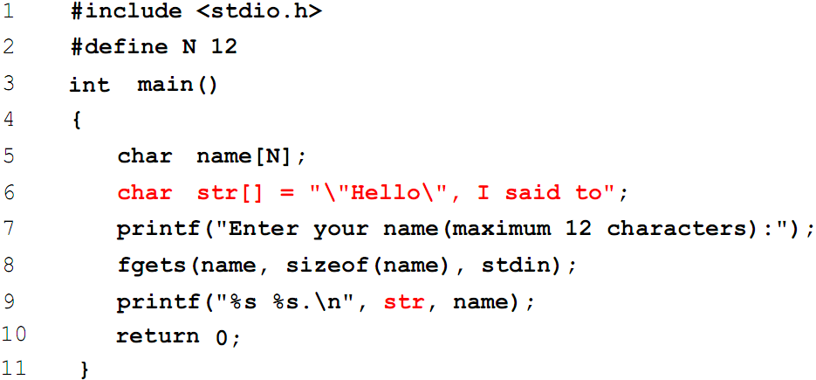
【例10.3】从键盘输入一个带有空格的人名，然后在显示人名的前面显示"Hello", I said to
如果回车前输入的字符数小于n-1，fgets会把回车读到字符串里
<number>/53
Notes:
fgets函数功能为从指定的流中读取数据，每次读取一行。其原型为：char *fgets(char *str, int n, FILE *stream);从指定的流 stream 读取一行，并把它存储在 str 所指向的字符串内。当读取 (n-1) 个字符时，或者读取到换行符时，或者到达文件末尾时，它会停止，具体视情况而定。
同时可以用作键盘输入：fgets（key，n，stdin）且还必须：key[strlen(key)]='\0'或者key[n-1]='\0'
还有种程序经常使用的方法：key[strlen(key-1)]=0x00；
与gets相比使用这个好处是：读取指定大小的数据，避免gets函数从stdin接收字符串而不检查它所复制的缓存的容积导致的缓存溢出问题。 [1]

Slide 29
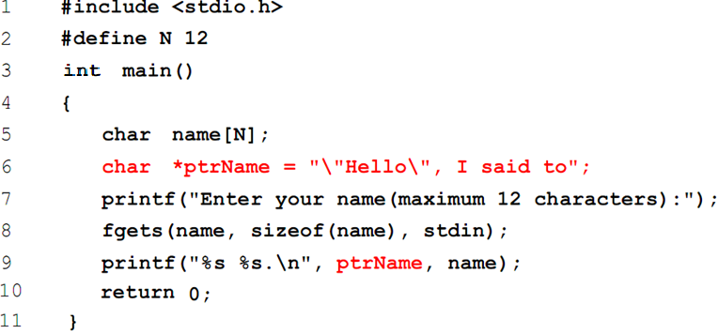
【例10.3】从键盘输入一个带有空格的人名，然后在显示人名的前面显示"Hello", I said to
<number>/53

Slide 30
10.5字符串处理函数
#include <string.h>
  strlen(字符串);
string length
  strcpy(目的字符串, 源字符串);
string copy
Catenate
  strcat(目的字符串, 源字符串);
string combination
  strcmp(字符串1, 字符串2);
string comparison
<number>/53

Slide 31
计算字符串长度
#include <string.h>
指向字符常量的指针，不能改变所指内容
unsigned int strlen(const char *string);
  strlen(字符串首地址);
string length
char str[10] = {"China"};
printf("%d", strlen(str));
打印结果是 5，6，还是10？
C h i n a \0 \0 \0 \0 \0
不包括\0的实际字符的个数
<number>/53

Slide 32
计算字符串长度
#include <string.h>
  strlen(字符串首地址);
string length
len = strlen(str);
for (i=0; i<len; i++)
{
putchar(str[i]);
}
putchar('\n');
用长度控制字符串输出
<number>/53
Notes:
Unsigned int strlen(const char *string);

Slide 33
字符串复制
#include <string.h>
  char *strcpy( char* dest, const char *src );
string copy
  strcpy(目的字符串首地址, 源字符串首地址);
字符串能否用=整体复制？
str2 = str1;
strcpy(str2, str1);
注意复制的方向！
str2必须足够大！
<number>/53
Notes:
原型声明：char *strcpy(char* dest, const char *src);
头文件：#include <string.h> 和 #include <stdio.h>
功能：把从src地址开始且含有NULL结束符的字符串复制到以dest开始的地址空间
说明：src和dest所指内存区域不可以重叠且dest必须有足够的空间来容纳src的字符串。
返回指向dest的指针。

Slide 34
字符串连接
#include <string.h>
  char *strcat( char* dest, const char *src );
  strcat(目的字符串首地址, 源字符串首地址);
strcat(str2, str1);
string combination
str2必须足够大！
H e l l o \0 \0 \0 \0 \0 \0 \0
C h i n a \0
H e l l o C h i n a \0 \0
<number>/53
Notes:
Catenate连接英 ['kætɪneɪt] 美 ['kætəˌneɪt]

Slide 35

字符串比较
#include <string.h>
  int strcmp(const char *s1,const char *s2);
  strcmp(字符串1首地址, 字符串2首地址);
字符串能否用>,<,==比较大小？
if (str2 == str1)
string comparison
if (strcmp(str2, str1) == 0)
<number>/53
Notes:
如果那么比较比较的是地址
strcmp函数是string compare(字符串比较)的缩写，用于比较两个字符串并根据比较结果返回整数。基本形式为strcmp(str1,str2)，若str1=str2，则返回零；若str1<str2，则返回负数；若str1>str2，则返回正数。

Slide 36

字符串比较
#include <string.h>
  strcmp(字符串1首地址,字符串2首地址);
字符串是如何比较大小的？
string comparison
compare
computer
判断compare 小于 computer？
strcmp(str1, str2) < 0为真
当出现第一对不相等的字符时，就由这两个字符决定所在字符串的大小，返回其ASCII码比较的结果值
<number>/53

Slide 37
字符串数组
字符串数组可以用二维字符数组来保存，每行是一个字符串。char name[40][MAXNAMELEN];
name是字符数组的首地址
name[i]是字符数组第i行的首地址
仅当第i行字符里都有个’\0’作为字符串结束符时name[i]才算是字符串的首地址

Slide 38
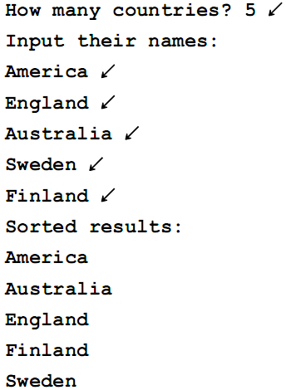
#include <stdio.h>
#include <string.h>
#define MAX_LEN 10 /* 字符串最大长度 */
#define N 150 /* 字符串个数 */
void SortString(char str[][MAX_LEN], int n);
int main()
{
int i, n;
char name[N][MAX_LEN]; /* 定义二维字符数组 */
printf("How many countries?");
scanf("%d",&n);
getchar(); /* 读走输入缓冲区中的回车符 */
printf("Input their names:\n");
for (i=0; i<n; i++)
{
gets(name[i]); /* 输入n个字符串 */
}
SortString(name, n); /* 字符串按字典顺序排序 */
printf("Sorted results:\n");
for (i=0; i<n; i++)
{
puts(name[i]); /* 输出排序后的n个字符串 */
}
return 0;
}
【例10.4】按奥运会参赛国国名在字典中的顺序对其入场次序进行排序
<number>/53
Notes:
字符串数组可以用二维字符数组来保存，每行是一个字符串。

Slide 39
【例10.4】按奥运会参赛国国名在字典中的顺序对其入场次序进行排序
void SortString(char str[][MAX_LEN], int n)
{
int i, j;
char temp[MAX_LEN];
for (i=0; i<n-1; i++)
{
for (j=i+1; j<n; j++)
{
if (strcmp(str[j], str[i]) < 0)
{
strcpy(temp,str[i]);
strcpy(str[i],str[j]);
strcpy(str[j],temp);
}
}
}
}
<number>/53
Notes:
交换法排序

Slide 40
缓冲区溢出攻击
网络黑客常常针对系统和程序自身存在的漏洞，编写相应的攻击程序
  其中,最常见的就是对缓冲区溢出漏洞的攻击
  几乎占到了网络攻击次数的一半以上
世界上第一个缓冲区溢出攻击
  Internet蠕虫，曾造成全球多台网络服务器瘫痪
何谓缓冲区溢出攻击？
  利用缓冲区溢出漏洞进行的攻击
<number>/53

Slide 41
缓冲区溢出攻击
易引起缓冲区溢出攻击、不安全的函数
  gets()、scanf()、strcpy()等不限制字符串长度，不对数组越界进行检查和限制，导致有用的堆栈数据被覆盖，给黑客攻击以可乘之机
对缓冲区溢出漏洞进行攻击的后果
  程序运行失败、系统崩溃和重启等
  利用缓冲区溢出，执行非授权指令，甚至取得系统特权，进而进行各种非法操作
防止和检测缓冲区溢出攻击
  成为防御网络入侵和入侵检测的重点之一
<number>/53

Slide 42
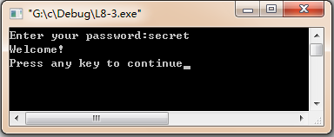
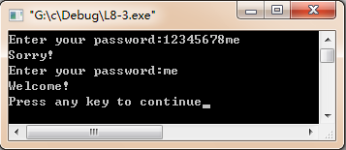
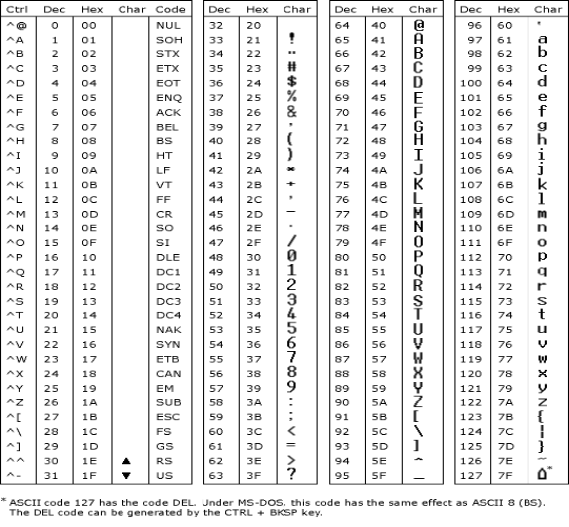
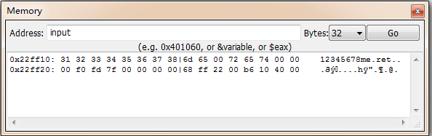
缓冲区溢出攻击实例
#include <stdio.h>
#include <string.h>
int main()
{
char password[8] = "secret", input[8];
while (1)
{
printf("Enter your password:");
gets(input);
if (strcmp(input, password) ==0)
{
printf("Welcome!\n");
break;
}
else
{
printf("Sorry!\n");
}
}
return 0;
}
原始密码串：73 65 63 72 65 74
被覆盖后变成：6d 65 00
<number>/53

Slide 43
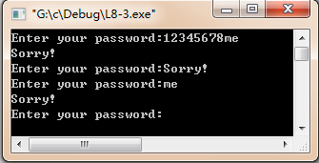
字符串的安全输入方法
#include <stdio.h>
#include <string.h>
int main()
{
char password[8] = "secret", input[8];
while (1)
{
printf("Enter your password:");
scanf("%7s", input);
if (strcmp(input, password) ==0)
{
printf("Welcome!\n");
break;
}
else
{
printf("Sorry!\n");
}
}
return 0;
}
<number>/53
Notes:
第二次scanf才会把8me读走

Slide 44
字符串的安全输入方法
#include <stdio.h>
#include <string.h>
int main()
{
char password[8] = "secret", input[8];
while (1)
{
printf("Enter your password:");
fgets(input, sizeof(input), stdin);
if (strcmp(input, password) ==0)
{
printf("Welcome!\n");
break;
}
else
{
printf("Sorry!\n");
}
}
return 0;
}
限制输入字符串的长度，更灵活
<number>/53
Notes:
这种方法只要改变input的定义长度，上页方法改了定义长度，还要记得改%7s里的7
但是fgets会读入回车。回车也会参与比较。永远不会成功。除非比较时作相应的处理，比如只比较password的长度个字符
input[strlen(input)-1]=0x00;//这句必须加
例程transtr

Slide 45
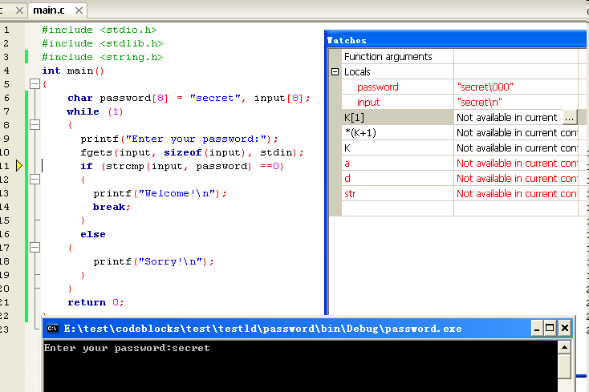

Slide 46
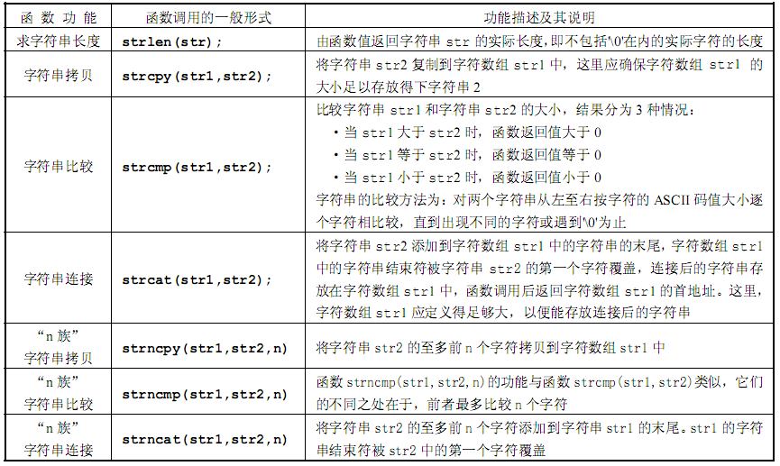
10.5字符串处理函数
<number>/53

Slide 47

10.6向函数传递字符串
向函数传递字符串时
  既可用字符数组作函数参数
  也可用字符指针作函数参数
传地址调用
  传字符串的首地址，而非字符串中的全部字符
<number>/53

Slide 48
例10.5 ：字符串拷贝—用字符数组编程
void MyStrcpy(char dstStr[], char srcStr[])
{
int i = 0;
while (srcStr[i] != '\0')
{
dstStr[i] = srcStr[i];
i++;
}
dstStr[i] = '\0';
}
void MyStrcpy(char *dstStr, char *srcStr)
子函数这么定义也可以，函数体不用改
srcStr[i]=='\0'
srcStr[i]
H e l l o C h i n a \0
i=0
i=1
i=2
i=3
i=4
i=5
i=6
i=7
i=8
i=9
i=10
i=11
dstStr[i]
H
e
l
l
o
C
h
i
n
a
\0
<number>/53
Notes:
形参定义成字符指针类型，函数体可以不变。
都是需要传进来字符数组的首地址，只不过一个是用数组名来接收这个地址，一个是用指针来接收，数组名值不能改变，而指针的值可以改变。

Slide 49
例10.5 ：字符串拷贝—用字符指针编程
void MyStrcpy(char *dstStr, char *srcStr)
{
while (*srcStr != '\0')
{
*dstStr = *srcStr;
srcStr++;
dstStr++;
}
*dstStr = '\0';
}
void MyStrcpy(char dstStr[], char srcStr[])
形参为数组名常量，不能++
dstStr++
srcStr++
*srcStr=='\0'
*srcStr
H e l l o C h i n a \0
srcStr
srcStr
srcStr
srcStr
srcStr
srcStr
srcStr
srcStr
srcStr
srcStr
srcStr
srcStr
*dstStr
H
e
l
l
o
C
h
i
n
a
\0
dstStr
dstStr
dstStr
dstStr
dstStr
dstStr
dstStr
dstStr
dstStr
dstStr
dstStr
dstStr
<number>/53
Notes:
用源串的’\0’作为循环结束的标记。
形参定义成字符数组的话，则不能对形参进行++操作，但可以解引方式取值

Slide 50
例10.6 ：计算实际字符个数
unsigned int MyStrlen(char str[])
{
int i;
unsigned int len = 0;
for (i=0; str[i]!='\0'; i++)
{
len++;
}
return len;
}
i++
str[i]=='\0'
str
H e l l o \0
i=0
len=1
i=1
len=2
i=2
len=3
i=3
len=4
i=4
len=5
i=5
用字符数组实现
实际字符个数（不含'\0'）
unsigned int MyStrlen(char *pStr)
{
unsigned int len = 0;
for (; *pStr!='\0'; pStr++)
{
len++;
}
return len;
}
pStr++
str[i]=='\0'
str
H e l l o \0
pStr
len=1
pStr
len=2
pStr
len=3
pStr
len=4
pStr
len=5
pStr
用字符指针实现
<number>/53
Notes:
unsigned int MyStrlen2(char *pStr)//这样也可以
{
int i;
unsigned int len = 0;
for (i=0; pStr[i]!='\0'; i++)
{
len++;
}
return len;
}

Slide 51
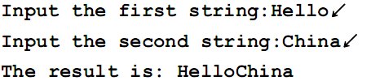
10.7从函数返回字符指针
【例10.7】编程实现strcat()的功能
#include <stdio.h>
#define N 80
char *MyStrcat(char *dstStr, char *srcStr);
int main()
{
char first[2*N]; /* 这个数组应该足够大 */
char second[N];
char *result = NULL;
printf("Input the first string:");
gets(first);
printf("Input the second string:");
gets(second);
result = MyStrcat(first, second);
printf("The result is: %s\n", result);
return 0;
}
<number>/53

Slide 52
10.7从函数返回字符指针
dstStr++
while (*dstStr != '\0')
{
dstStr++;
}
*dstStr
H e l l o \0
while(*srcStr != '\0')
{
*dstStr = *srcStr;
srcStr++;
dstStr++;
}
*dstStr = '\0';
dstStr
dstStr
dstStr
dstStr
dstStr
dstStr
srcStr++
*srcStr=='\0'
*srcStr
C h i n a \0
srcStr
srcStr
srcStr
srcStr
srcStr
srcStr
*dstStr
H
e
l
l
o
C
h
i
n
a
\0
dstStr
dstStr
dstStr
dstStr
dstStr
dstStr
dstStr++
【例10.7】编程实现strcat()的功能
<number>/53
Notes:
先找到源串的结束位置

Slide 53
10.7从函数返回字符指针
【例10.7】编程实现strcat()的功能
char *MyStrcat(char *dstStr, char *srcStr)
{
char *pStr = dstStr;
while (*dstStr != '\0')
{
dstStr++;
}
while(*srcStr != '\0')
{
*dstStr = *srcStr;
srcStr++;
dstStr++;
}
*dstStr = '\0';
return pStr;
}
H
e
l
l
o
C
h
i
n
a
\0
pStr
dstStr
返回字符串首地址
<number>/53
Notes:
直接return dstStr亦可？不行，因为dstStr最后指向了字符串的末尾

Slide 54

小结
明确字符串被保存到了哪里
明确字符指针指向了哪里
  指向字符串常量的字符指针
  指向字符数组的字符指针
向函数传递字符串
  向函数传递字符数组
  向函数传递字符指针
字符串处理函数
<number>/53
Notes:
字符数组和字符串指针都可以用来存储字符串。除了形式上的区别，相差不大！主要是用常字符串初始化时的效果不同
1）字符指针既可以指向字符串，也可以指向某个字符变量
如果直接初始化的话：字符数组是变量的集合，故字符数组元素可以++；字符指针指向的是字符串常量，常量是不能++的，故(*p)++是错误的。

Slide 55

Thank you for
your attention !
Q&A
SuXiaoHong
<number>/53

